Slide 1

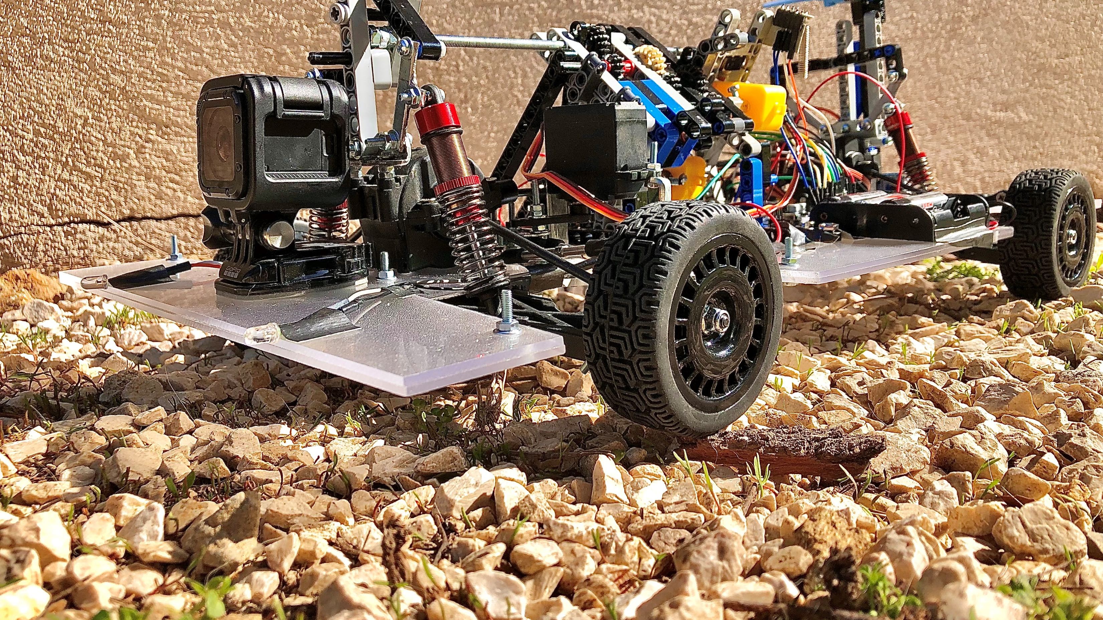
Projet ViVace
Présentation projet Arduino 2022/2033
Cavanié Kiliann – Moulergue Maxime
1/12

Slide 2
Objectifs du projet
Contrôlable à distance par une manette
Retour vidéo
Eléments adaptables (suspensions, aileron)
Phares
2/12

Slide 3
Organisation du travail
Kilainn: communication voiture/manette, LEDs
Maxime: Construction/réalisation de la voiture, systèmes mécaniques (moteurs), capteur
3/12

Slide 4
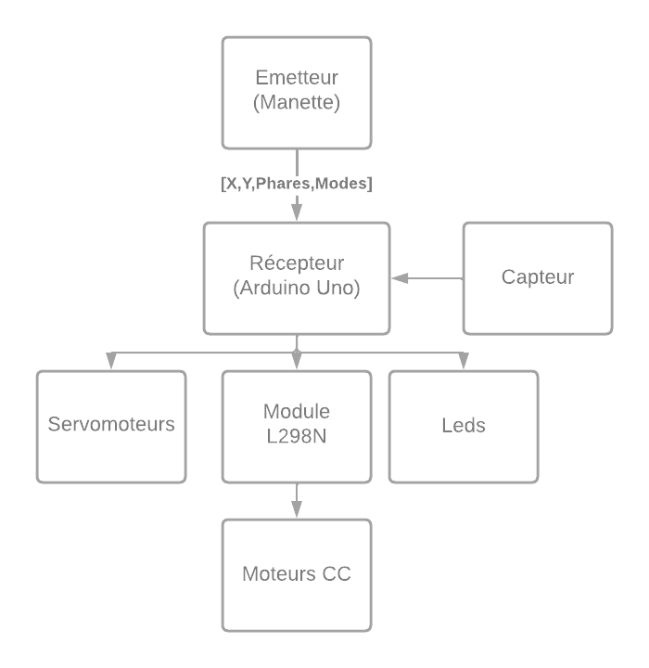
Circuit électronique
4/12

Slide 5
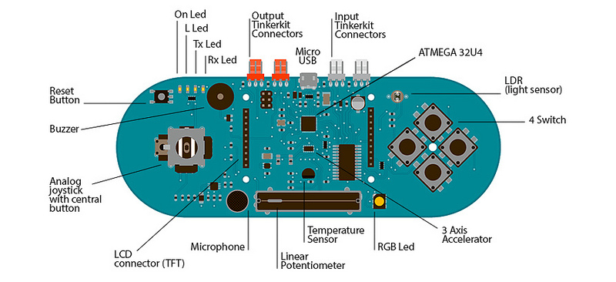
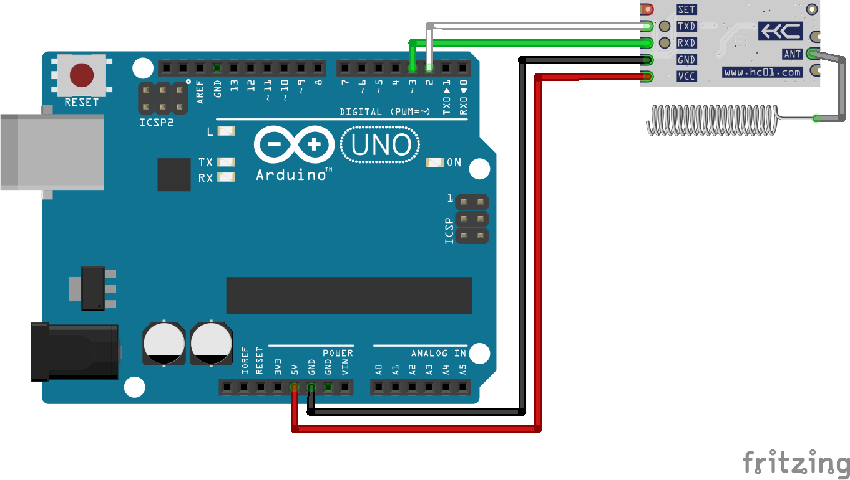
Carte esplora/Module HC12
5/12

Slide 6
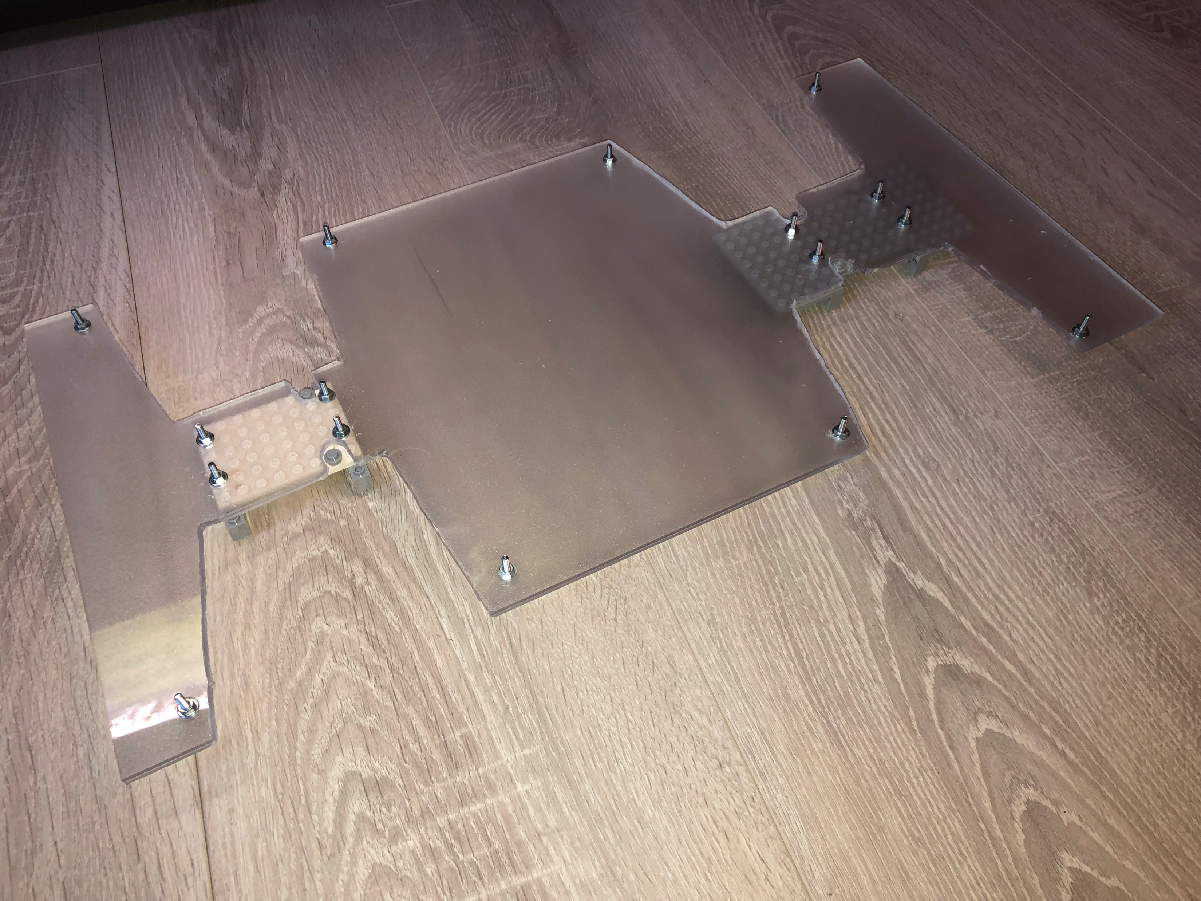
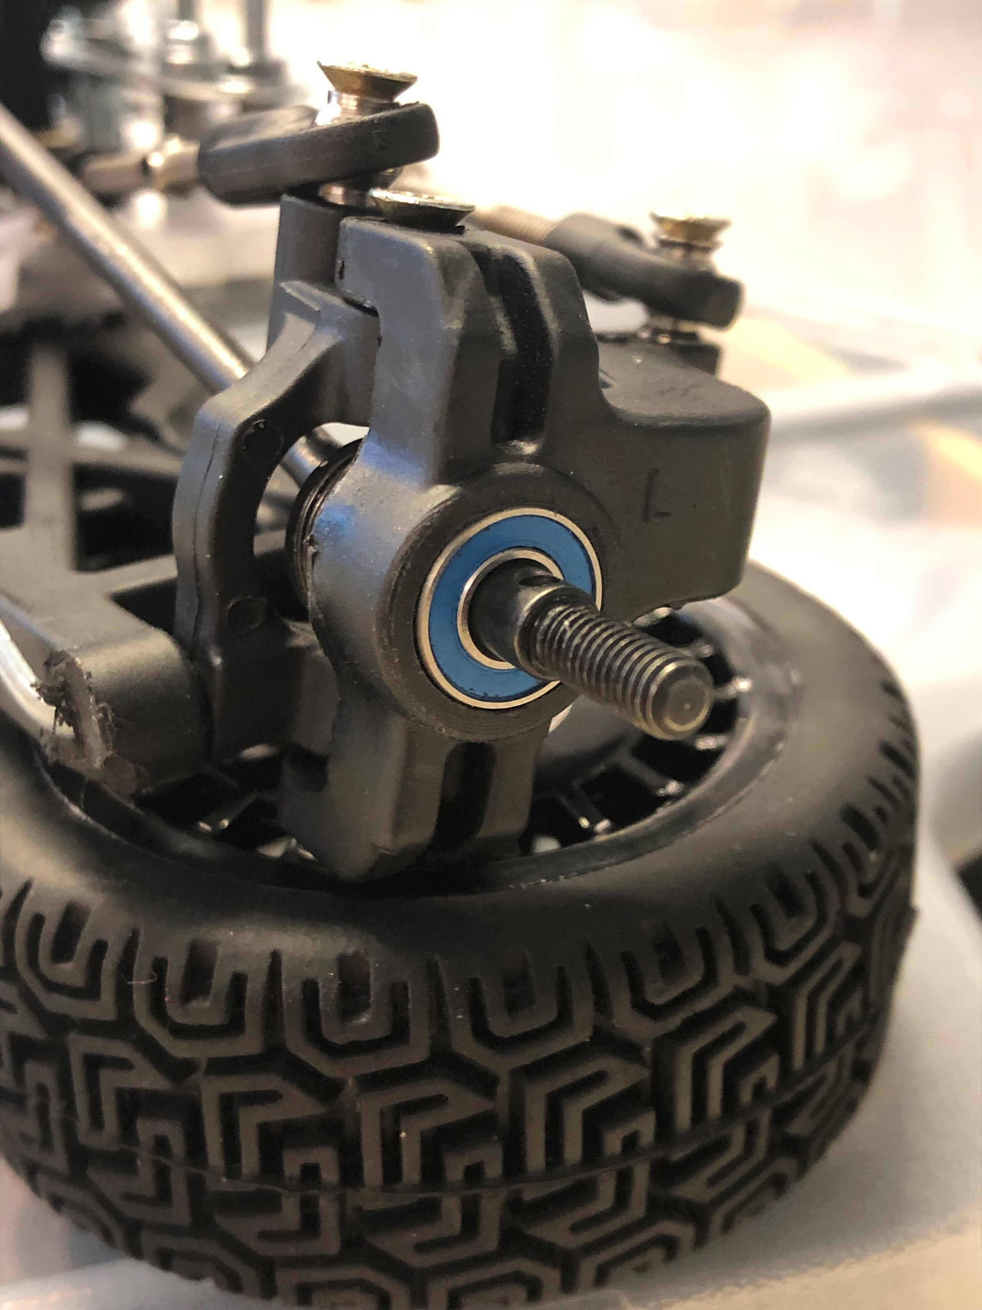
Construction de la voiture
6/12

Slide 7
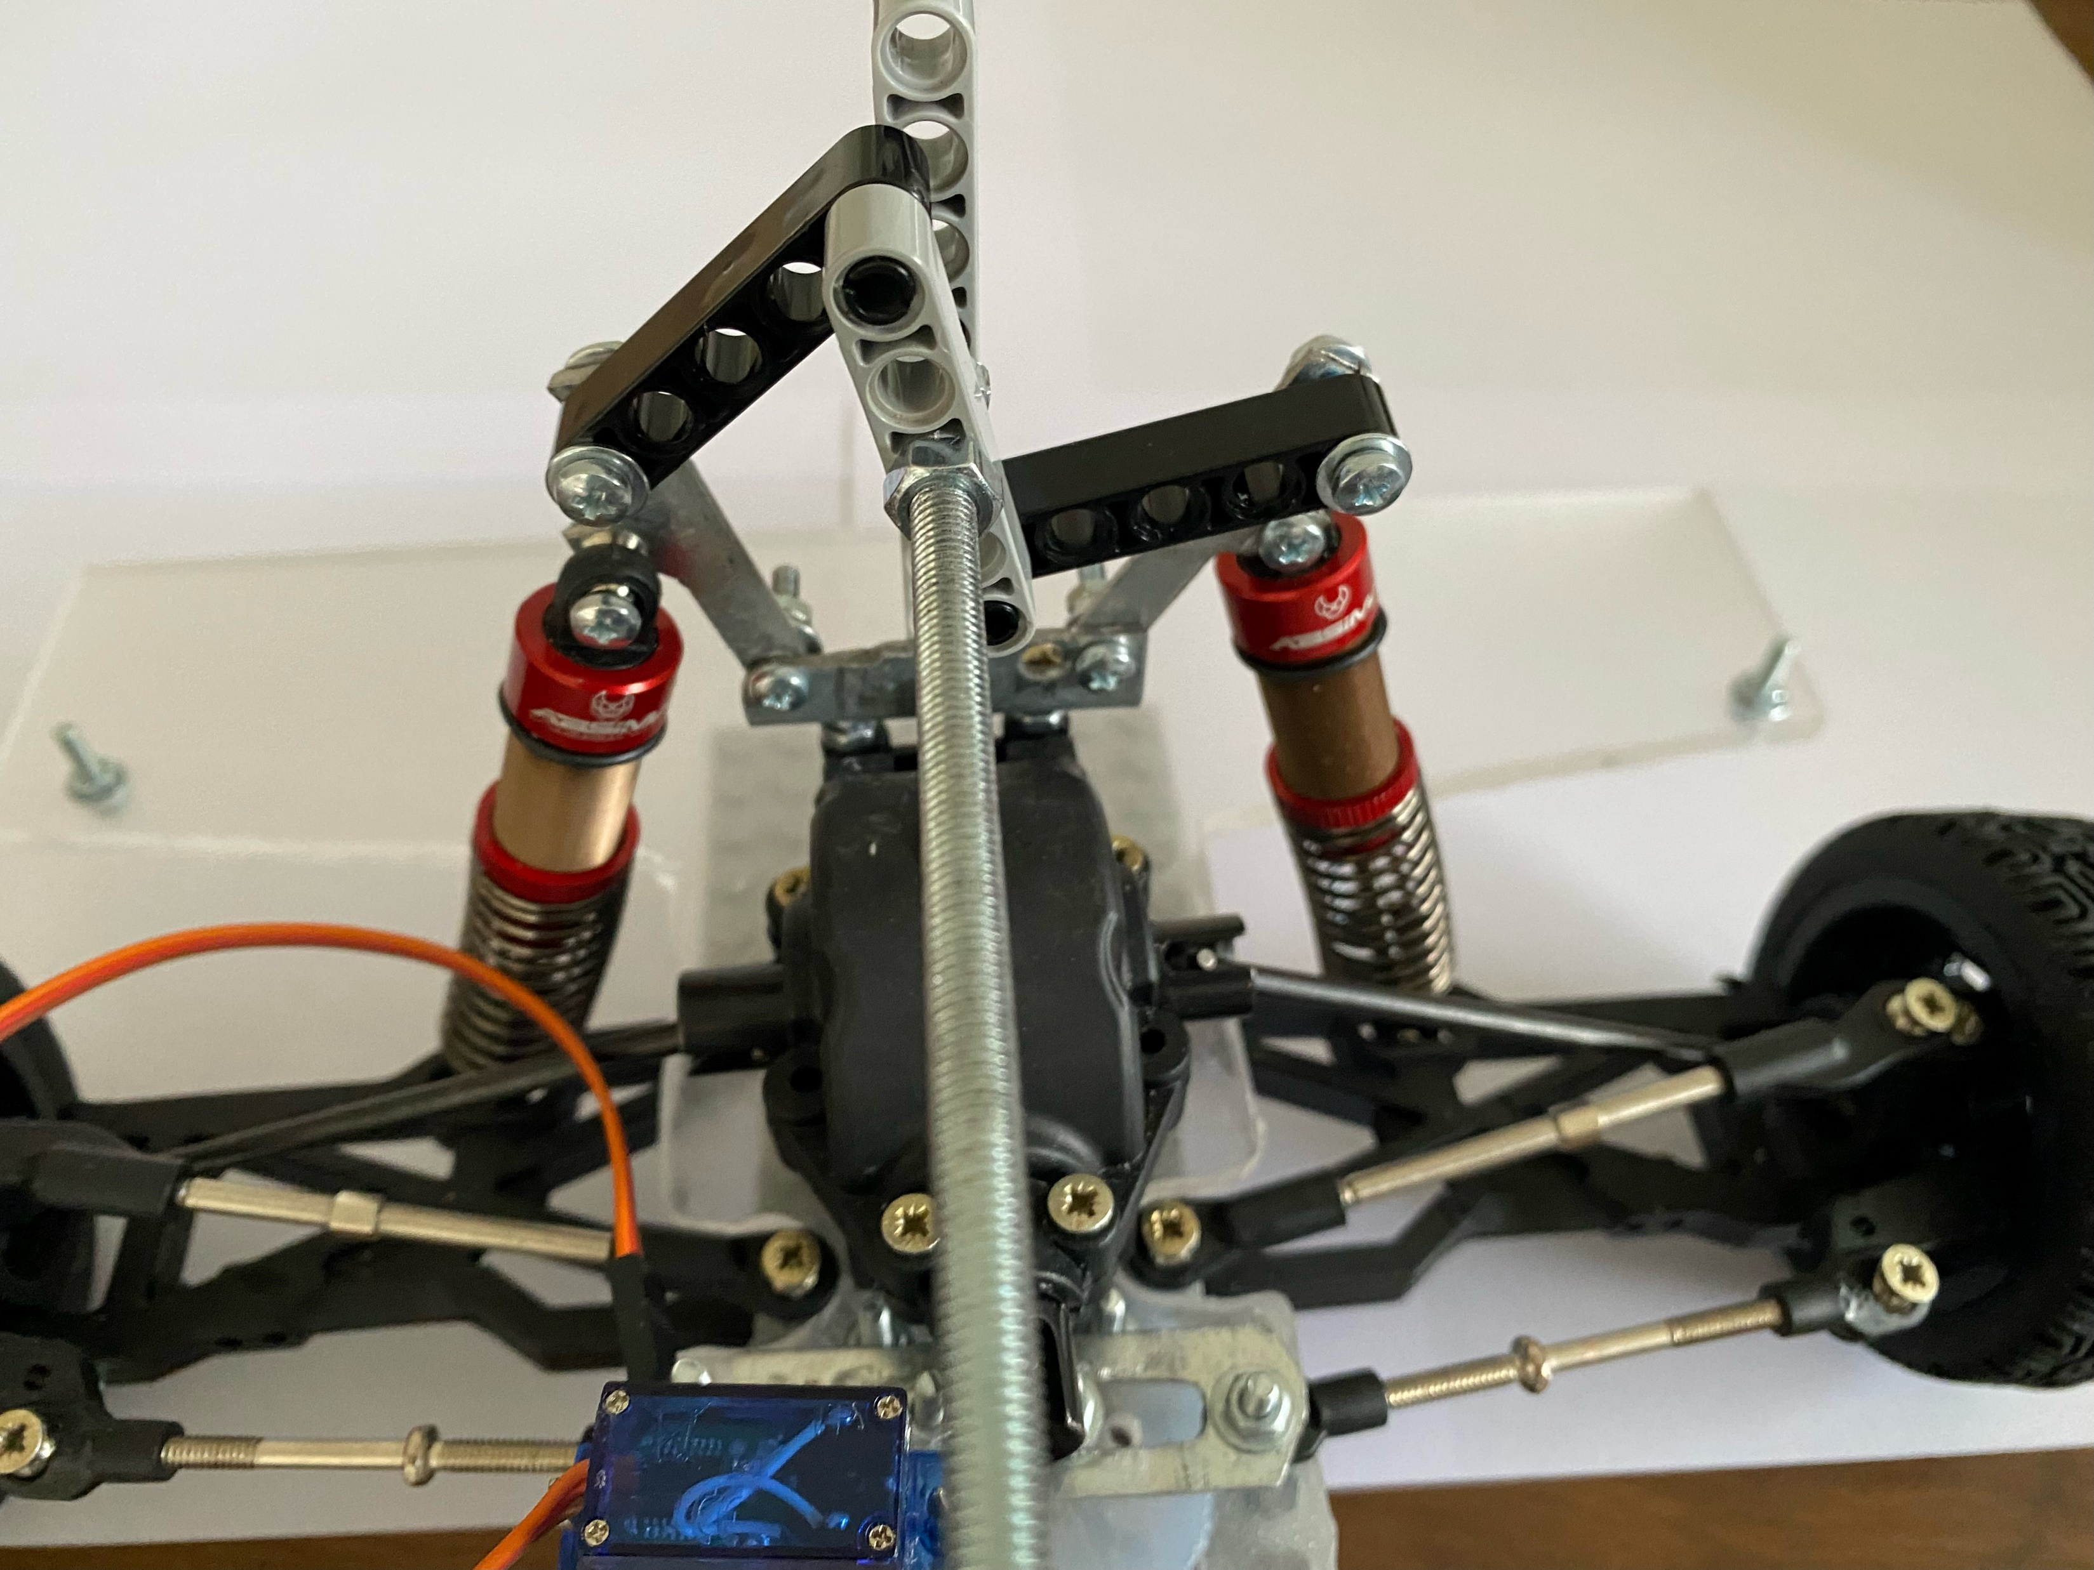
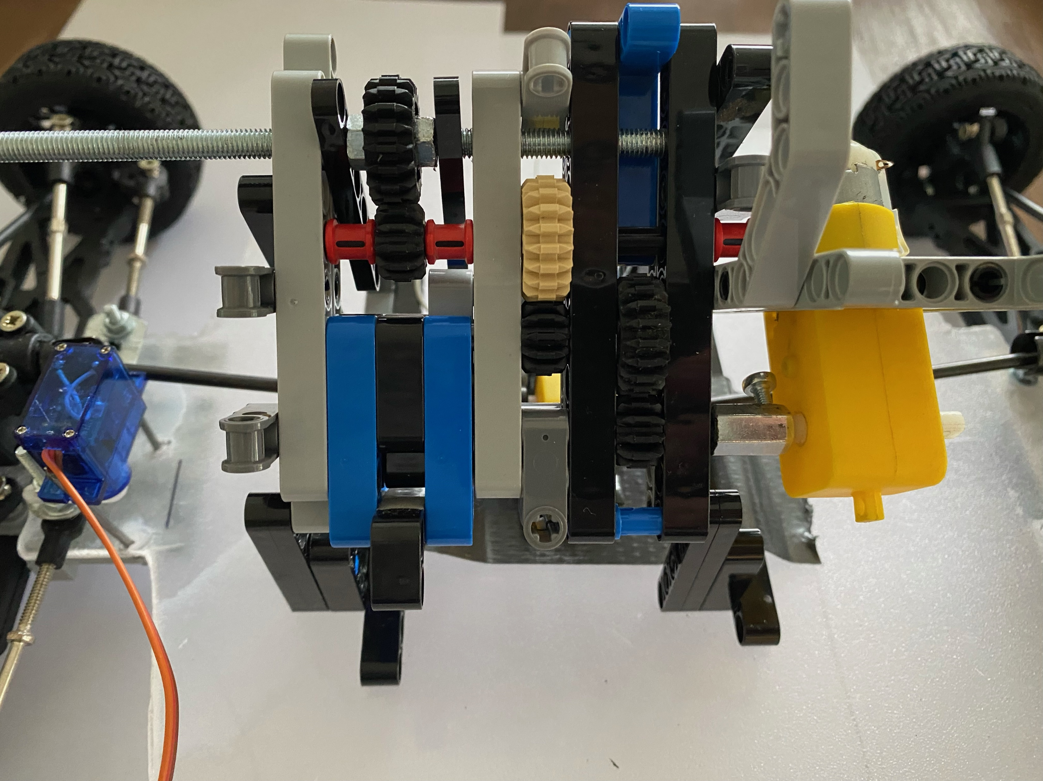
Système de suspensions
7/12

Slide 8
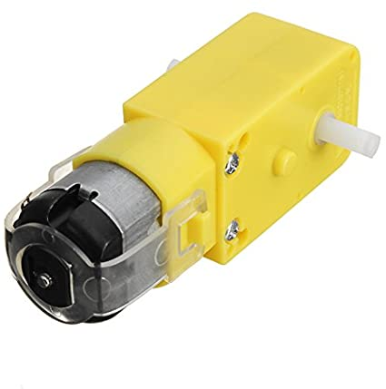
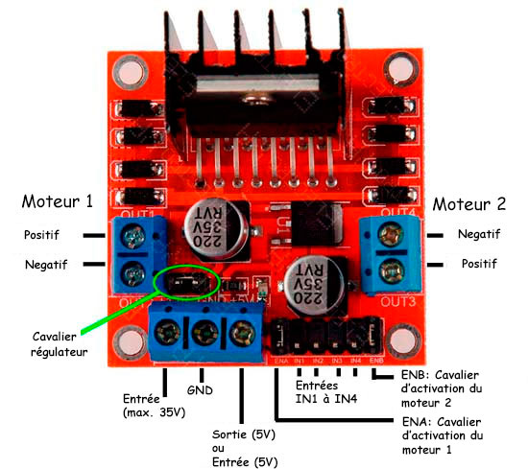
Moteur CC
Moteur CC Arduino 3V-12V: Carte L298N:
8/12

Slide 9
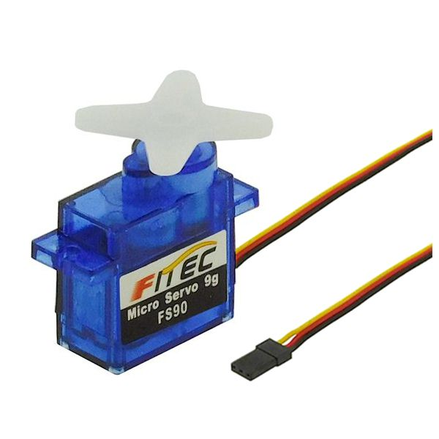
Servomoteurs
FS90: FS5115M:
9/12

Slide 10
Capteur
Module HC-SR04:
10/12

Slide 11
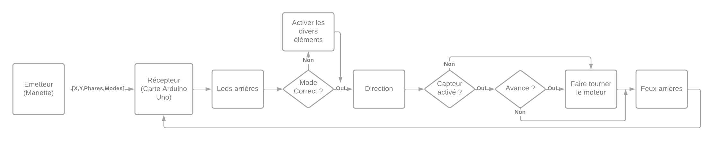
Algorithme de la loop principale
11/12

Slide 12
Points d’amélioration possible
Meilleure caméra sans délai
Moteurs plus puissants
Meilleure batterie
Carrosserie
12/12

